Slide 1
Игры на Масленицу для детей раннего возраста. Совместный проект: Зикеевой Елены Владимировны, педагога-психолога МАОУ ДОД ДДТ «Созвездие» г.о. Химки, Матвеенко Натальи Юрьевны, музыкального руководителя ГБОУ ЦРР д/с 1678.

Slide 2
Цели: Ознакомление с русскими народными культурными ценностями. Овладение универсальными способами принятия решений в игровой ситуации. Уменьшение вероятности рисков социальной дезадаптации Задачи: информирование приглашенных о традициях празднования Масленицы; обучение детей и родителей игровому взаимодействию предоставление возможности участия в праздничном действии; формирование и развитие мотивации к познанию и творчеству С помощью ниже перечисленных игр развиваются следующие социальные установки: готовность взаимодействовать с другими людьми, доверие к другим людям. личная идентичность, развитие умения принимать самостоятельные решения в игровых ситуациях

Slide 3
Кто такая Масленица? - Масленица ты разгульная, масленица ты веселая, всему году гора. Всю-то седмицу мы прогуляли, и веселились, и отдыхали! По гостям ходили – блинки ели да мед пили! Что такое СЕДМИЦА? Кто знает, а кто отгадает?

Slide 4
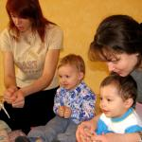
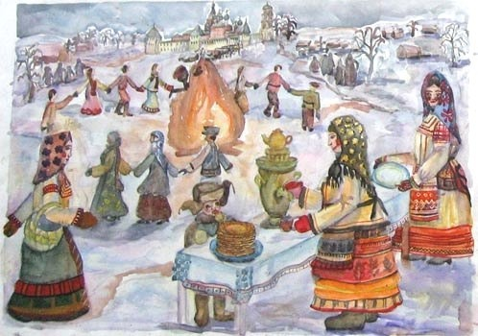
Пальчиковая гимнастика «Как называются дни масленичной недели» (автор Наталья Матвеенко)
Хороводная игра « Дни недели» Детский современный фольклор ( по результатам наблюдения Зикеевой Е.В.)
Хоровод быстро двигается по кругу, перечисляя дни недели. Когда ведущий произносит «Воскресенье» играющие валятся на ковер.

Slide 5
Масленицу встречают – зиму провожают!
Игра «Успокойся вьюга» из программы «Жизненные навыки дошкольника»
Дети берутся за руки, образуя цепочку. Ведущий становится первым, держа левой рукой правую руку первого ребенка. Затем ведущий кружится вокруг собственной оси против часовой стрелки, так чтобы цепочка детей завернулась в спираль вокруг него, при этом он вместе с детьми приговаривает:
«Разгуляйся, вьюга, разгуляйся,
Заплетайся, тропка, заплетайся».
Когда все завернутся в плотную спираль, ведущий начинает обратное движение. Поворачиваясь по часовой стрелке, он старается выйти из центра спирали, ведя за собой всю цепочку, таким образом спираль раскручивается. При этом все приговаривают:
«Успокойся, вьюга, успокойся,
Расплетайся, тропка, расплетайся».
Когда вся спираль развернулась, ведущий берет за руку последнего ребенка, образуя круг.

Slide 6
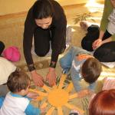
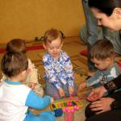
Пора Весну звать- Солнца ждать
Игра «Выйди, выйди солнышко» из программы детского центра «Рождество» диск « весна- лето» Показываем пальчиками песенку.
Выйди, выйди солнышко
Мы посеем зернышко
Скоро вырастет росток
Потянется на восток
Потянется на восток-
Перекинется мосток
Мы по мостику пойдем
В гости к солнышку придем.
Игра «По садику- садочку солнышко гуляло» (музыка Натальи Матвеенко)
По садику- садочку солнышко гуляло
И себе дружочка солнышко искало
Здравствуй, здравствуй, Саша, иди ко мне поближе
Здравствуй, здравствуй, Саша, кланяйся пониже.
Игра «Пришла матушка Весна» Из программы «Вальдорфская педагогика»
Двигаемся в хороводе из центра в середину под слова песни.
Пришла Матушка Весна
Открывай ворота
Первый Март пришел-
Белый Снег сошел
А за ним Апрель-
Открывай окно и дверь
А уж как пришел май-
Солнце в терем приглашай!

Slide 7
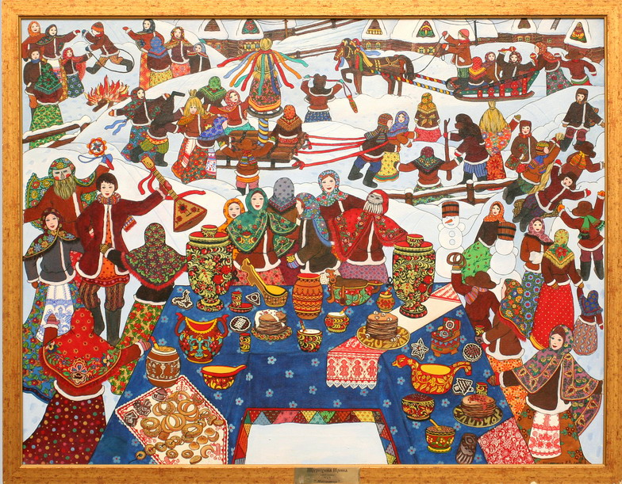
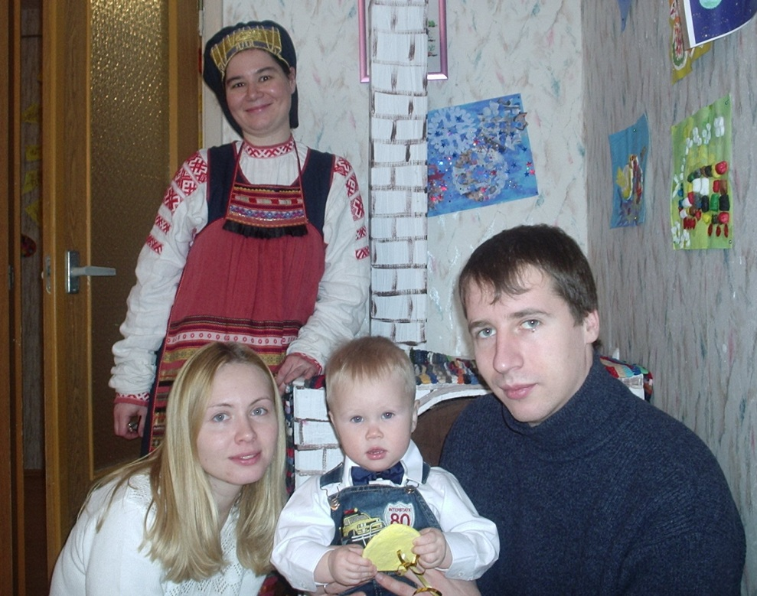
Чем Весне помочь?
- Мы Весне поможем! Напечем много своих блинков – маленькие солнышки. Вместе быстрее да веселее Зиму проводим, весну приветим.
Муку сеем, сеем, сеем
Тесто месим, месим, месим
Тесто, тесто, подходи
Из квашни не выходи.
Поднимайся блинок, поднимайся большой
Да в печку – пры-ы-ыг!

Slide 8
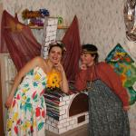
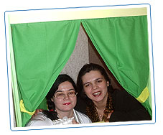
Спасибо за внимание!

